Slide 1
Животински свят

Slide 2
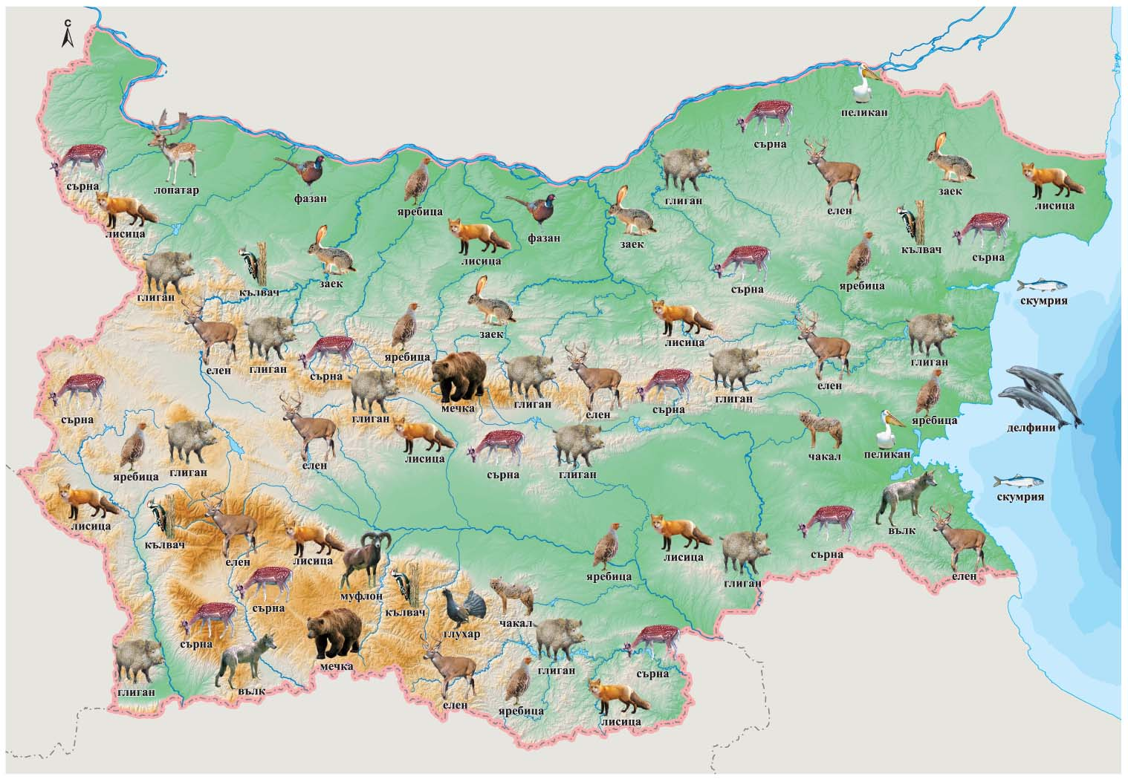
Общ преглед
Животинският свят в българската природа е много разнообразен.
В България има над 1500 вида животни.
Най-многобройни са насекомите.

Slide 3
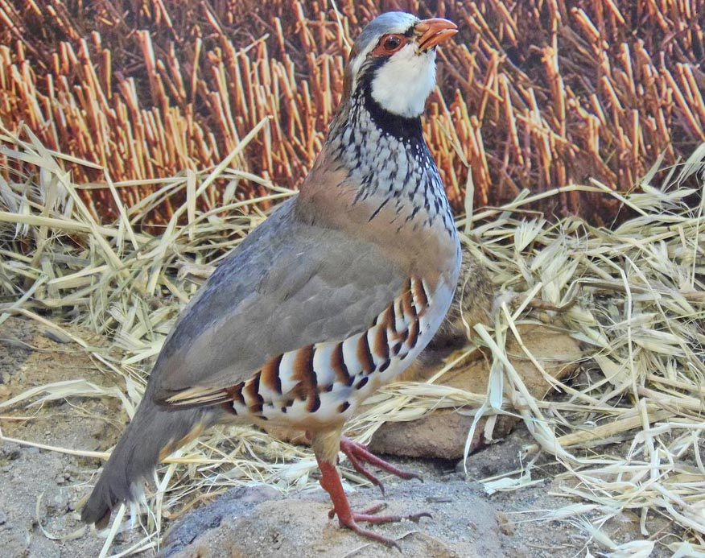
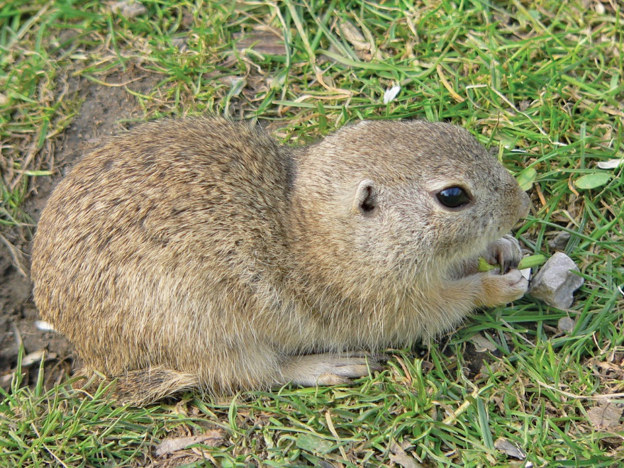
Животни в равнините
Гризачи – полска мишка, лалугер, пор и др.
Влечуги – гущер, смок, пепелянка.
Птици – пъдпъдък, яребица, степен орел и др.
яребица
лалугер

Slide 4
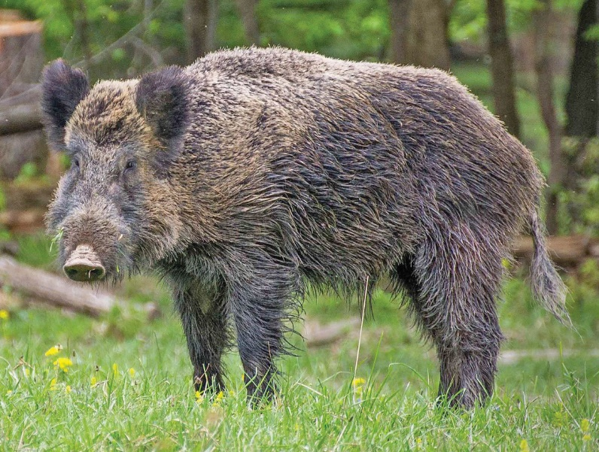
Животни в буковите гори
Бозайници – благороден елен, сърна, глиган и др.
Влечуги – слепок, бърз гущер и др.
Птици – зелен кълвач, голям синигер и др.
глиган
елен

Slide 5
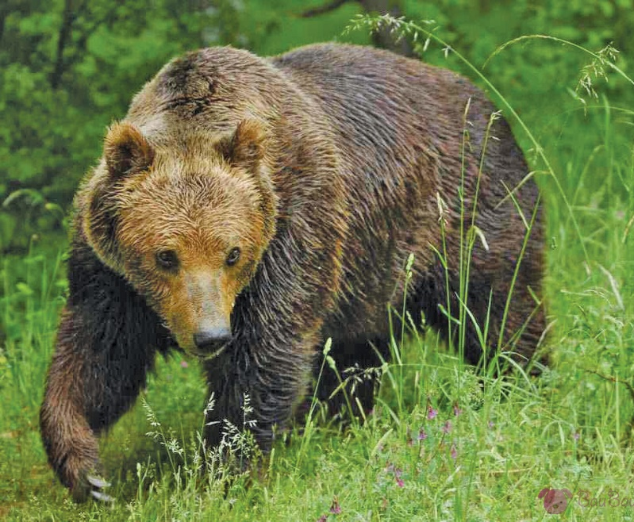
Животни в иглолистните гори
Бозайници – муфлон, дива коза, мечка, елен.
Птици – кръсточовка, червенушка, глухар и др.
глухар
мечка

Slide 6
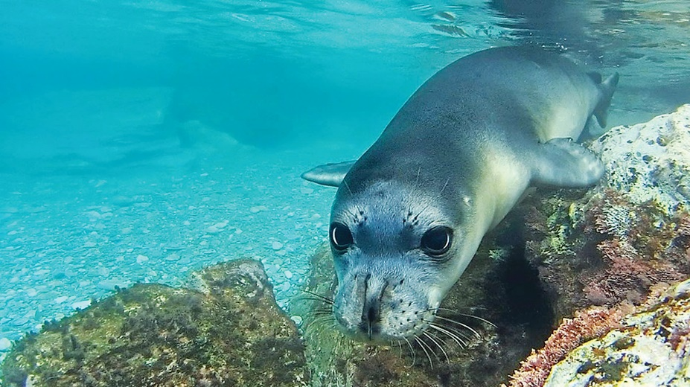
Животни във водите
Черно море – паламуд, скумрия, сафрид, цаца, черноморска акула, делфин, тюлен монах, калкан.
Реки – мряна, пъстърва, скобар и др.
Язовири – шаран, каракуда, сом, кефал и др..
пастърва
Тюлен монах

